Slide 1
DUNÁNTÚLI CIGÁNYSÁG FELEMELKEDÉSÉÉRT KÖZHASZNÚ EGYESÜLET A LOVÁSZPATONAI DUCIFE TANODA TÁMOP-3.3.9.A-12/2-2012-0037
PROJEKTZÁRÓ RENDEZVÉNY
2015. MÁRCIUS 25.
A TANODA BEMUTATÁSA

Slide 2
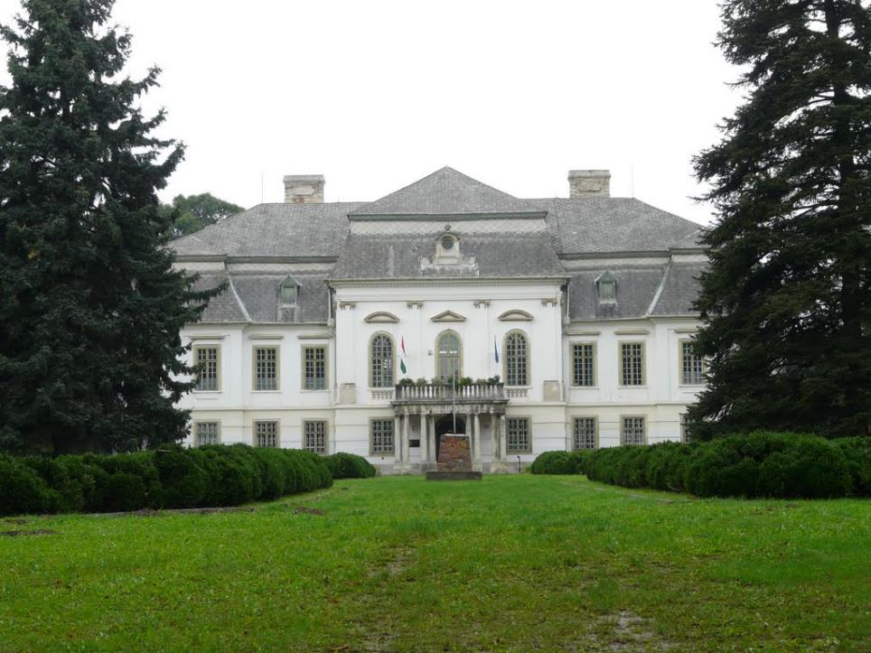

Slide 3
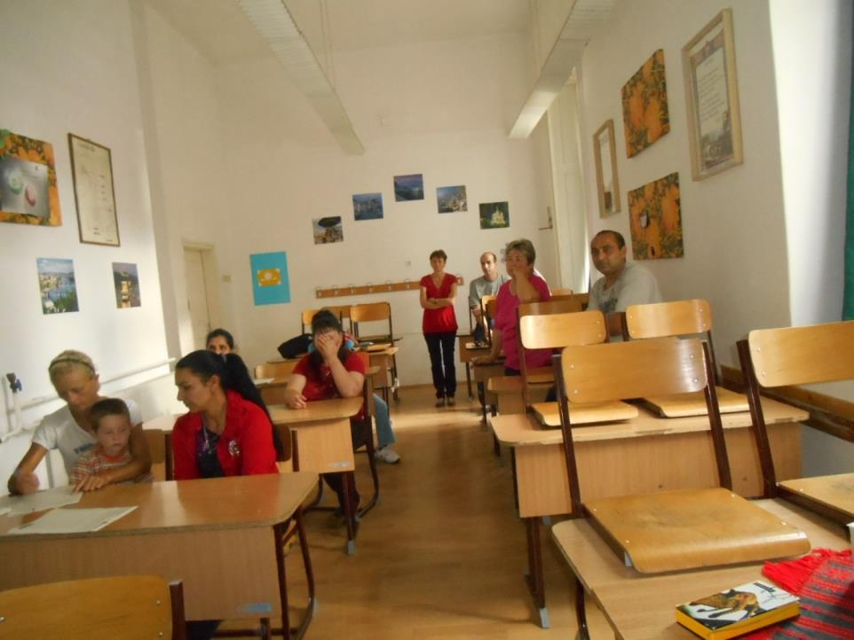

Slide 4
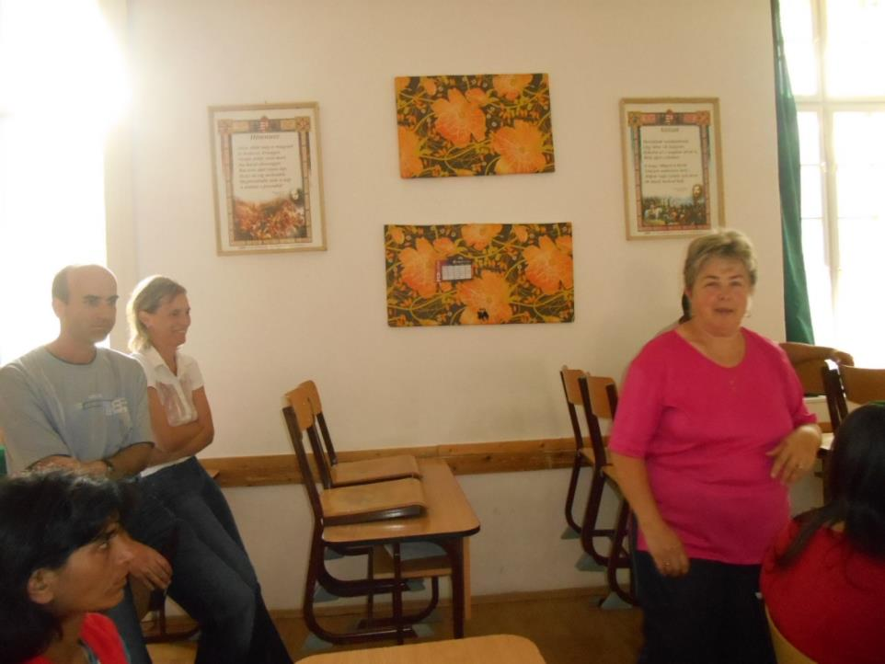

Slide 5
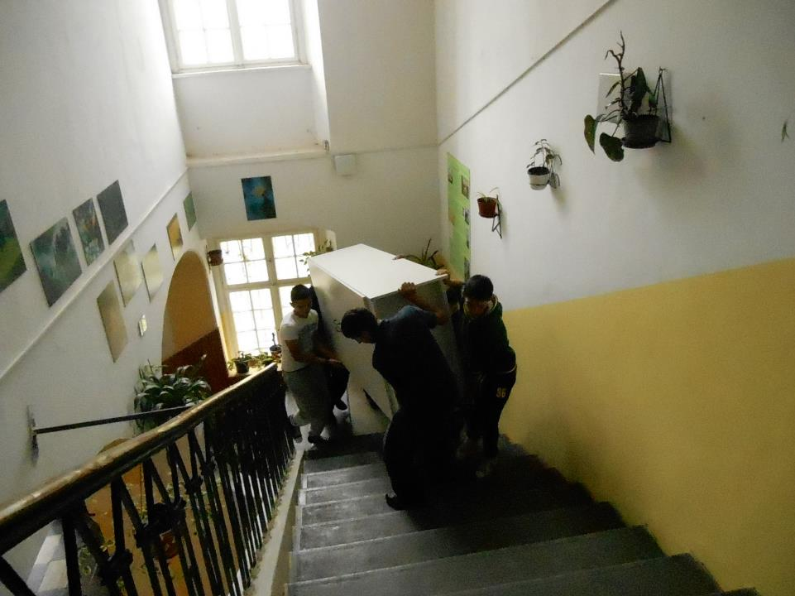

Slide 6
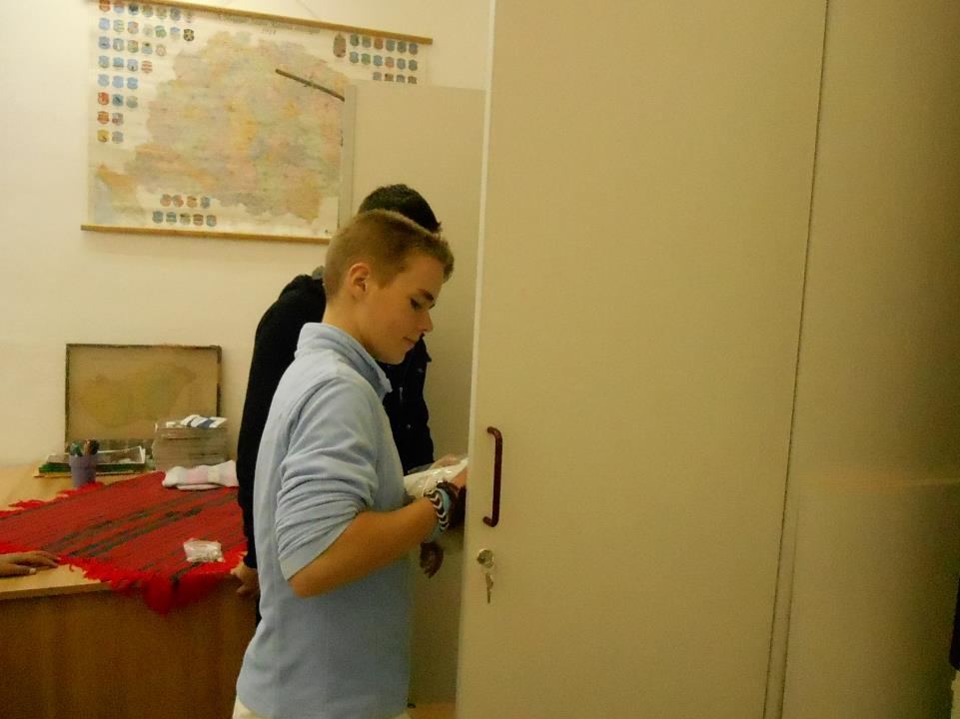

Slide 7
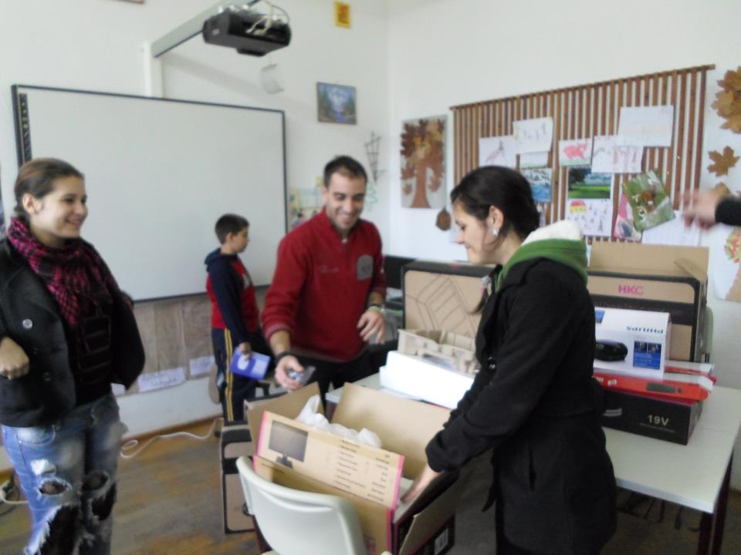

Slide 8
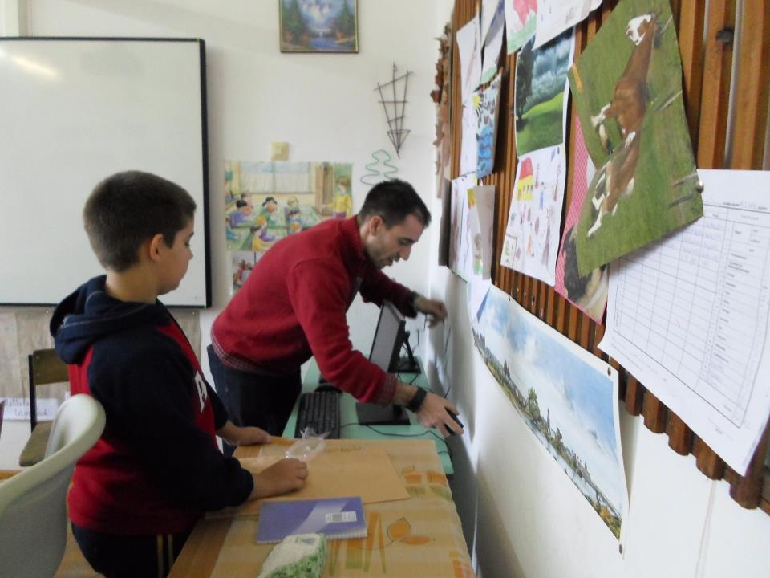

Slide 10
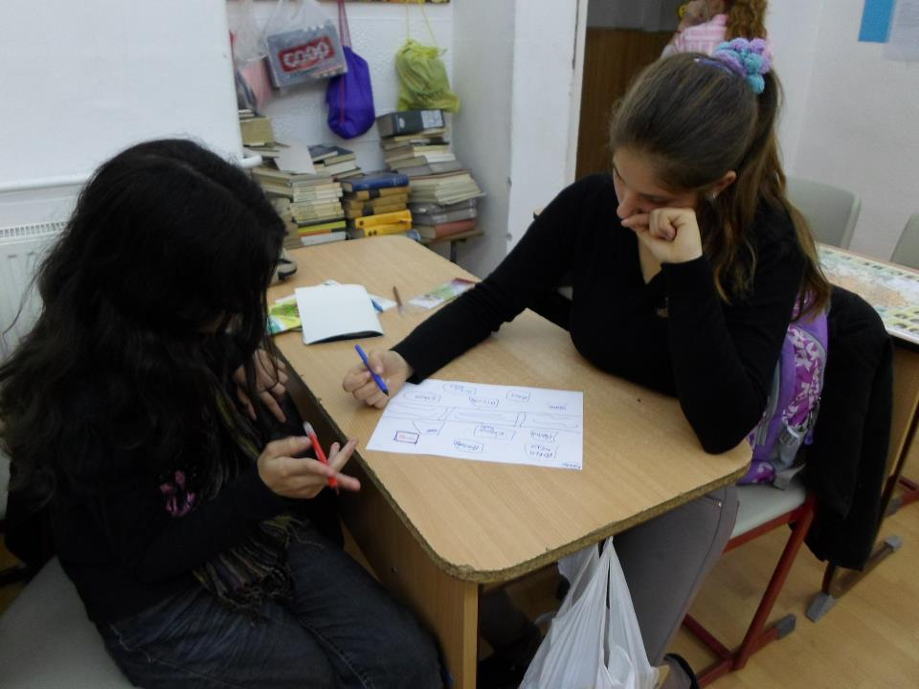

Slide 11
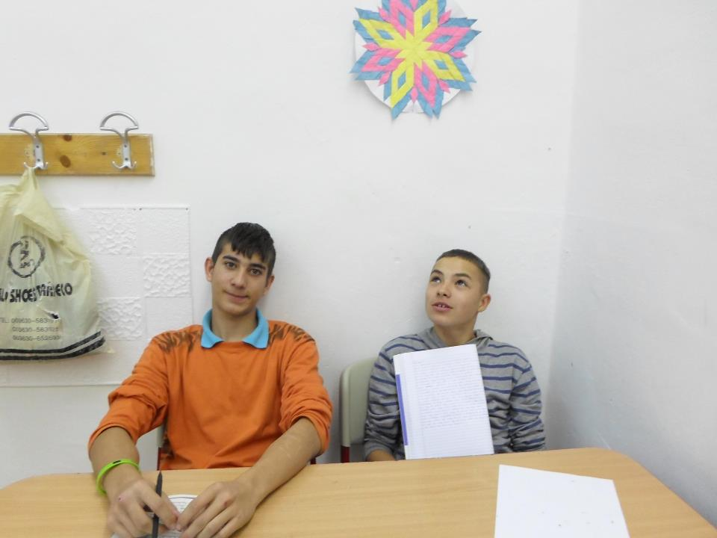

Slide 13
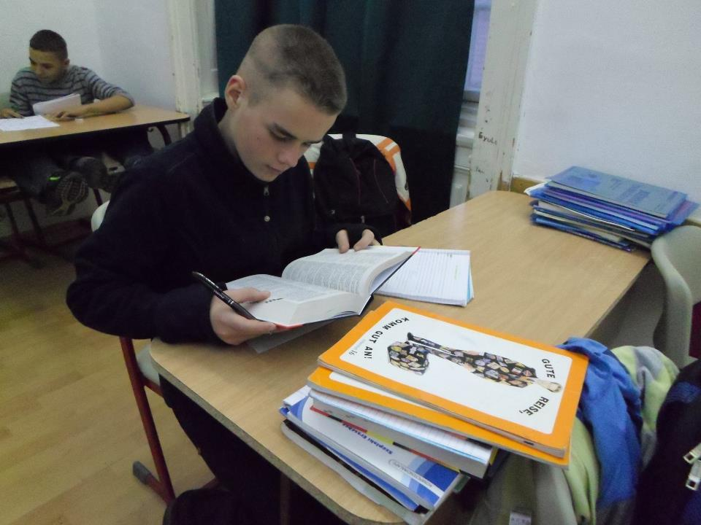

Slide 15
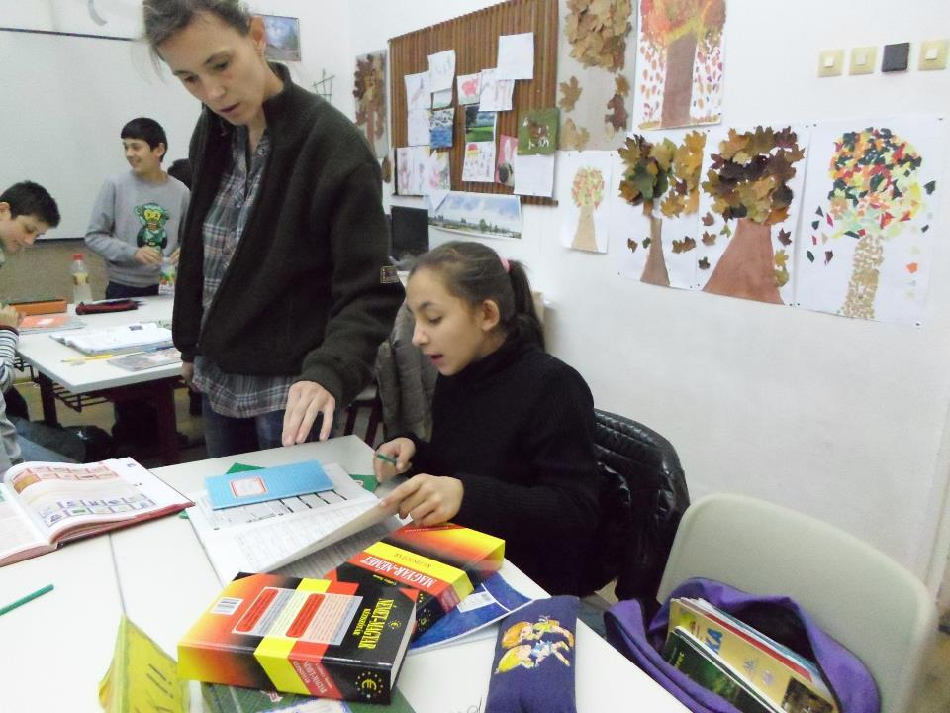

Slide 16
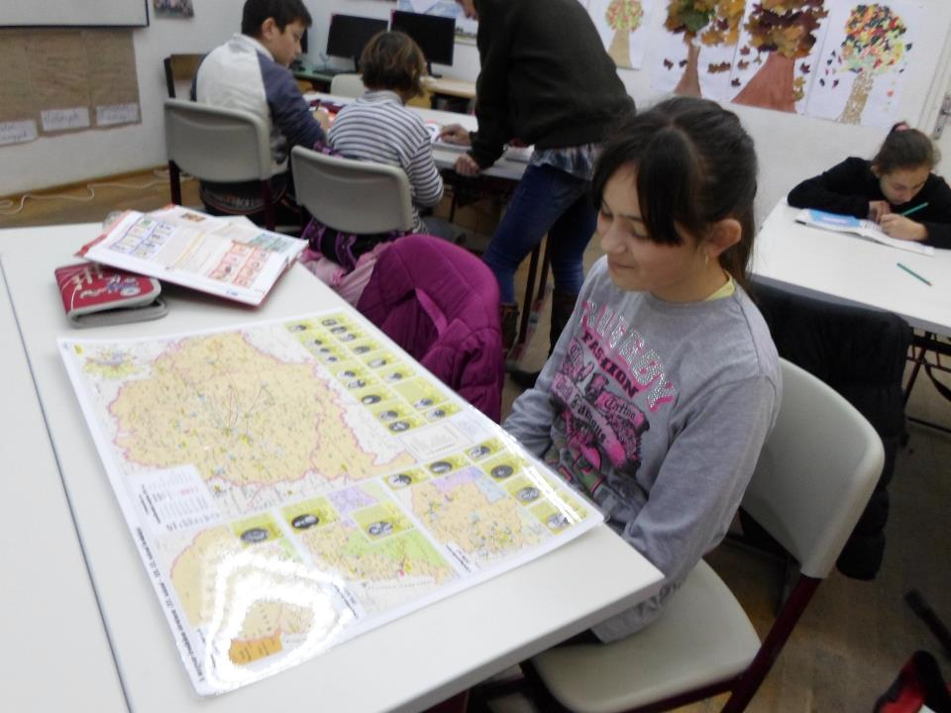

Slide 17
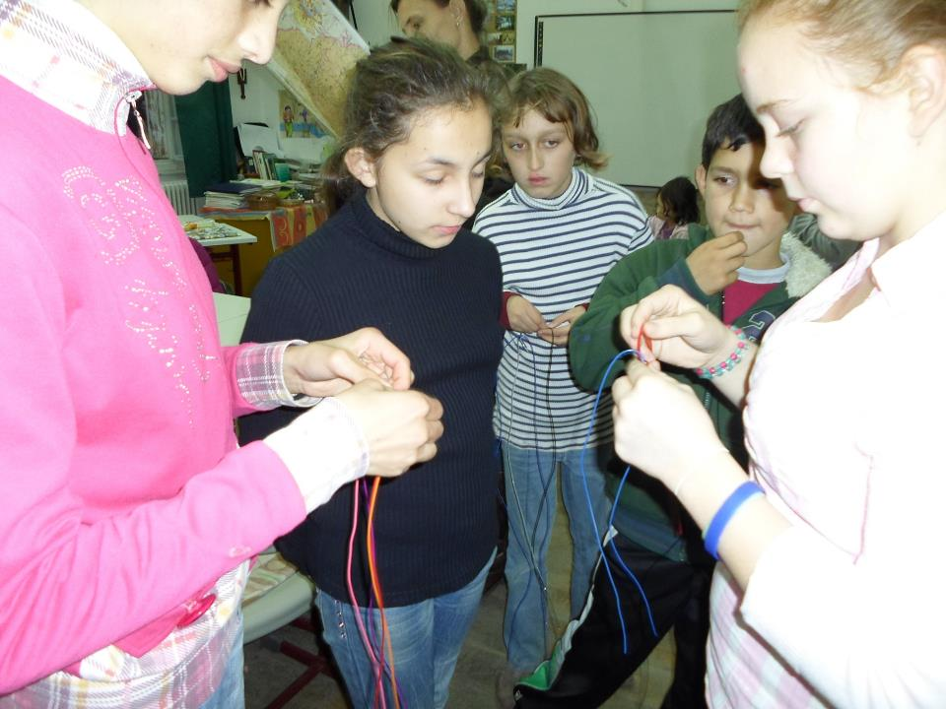

Slide 18
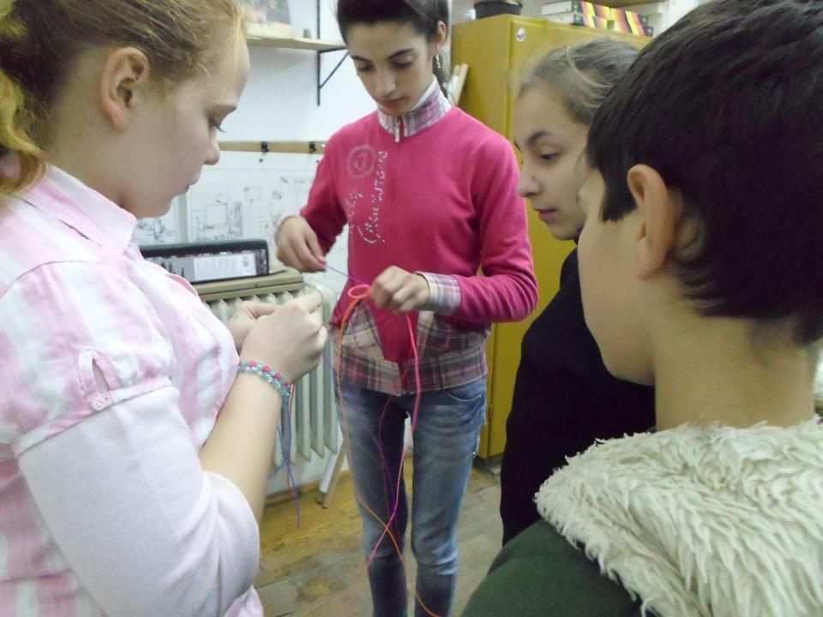

Slide 19
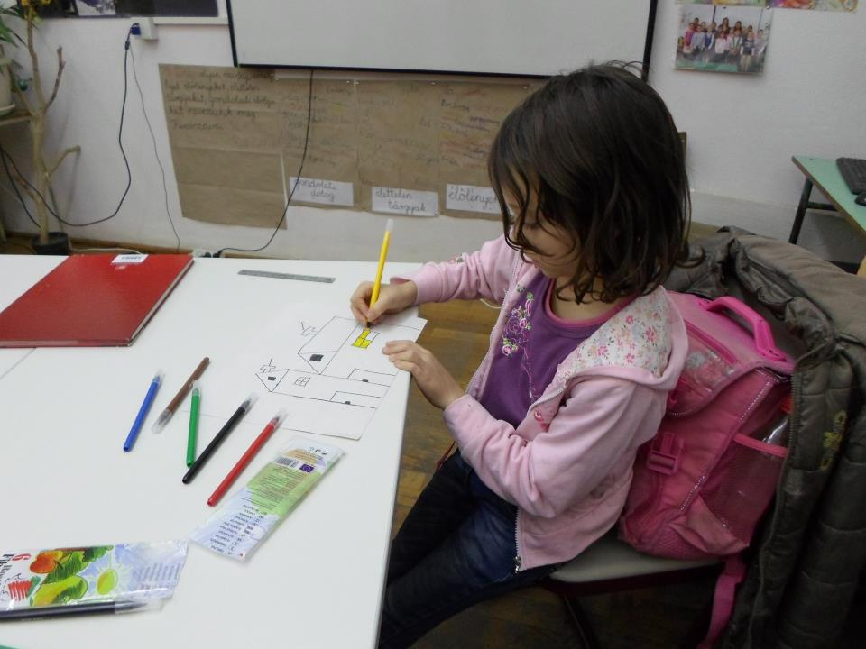

Slide 20
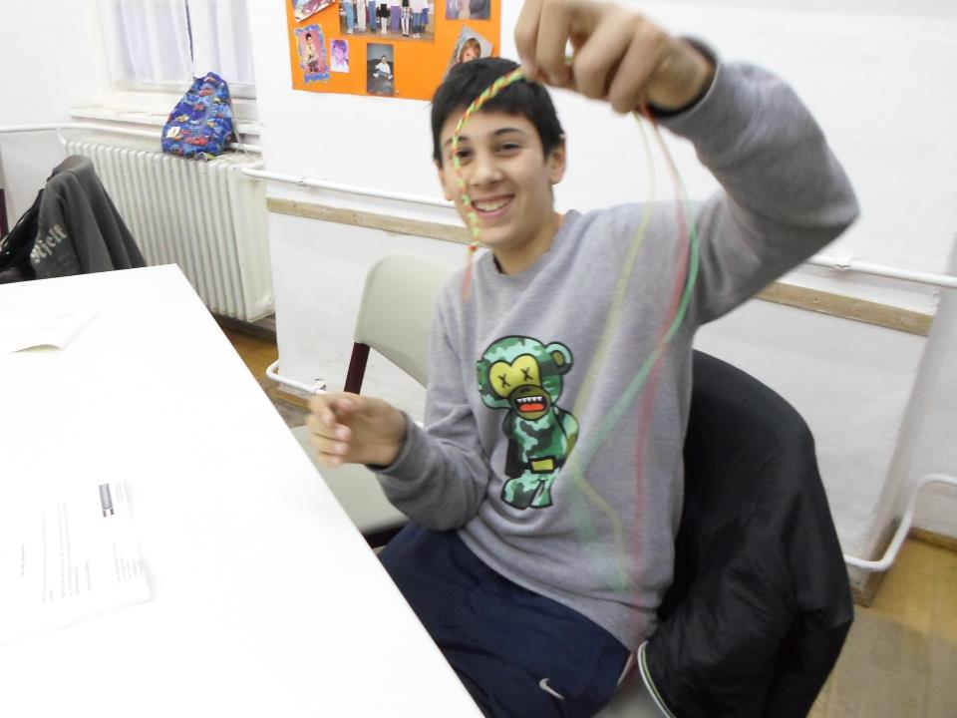

Slide 21
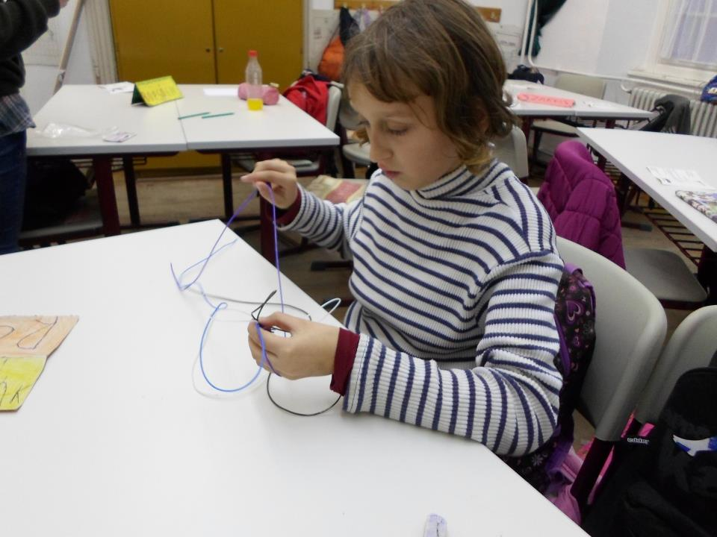

Slide 22
NYÁRI TÁBOR 2013. 08.13.-08.18.

Slide 23
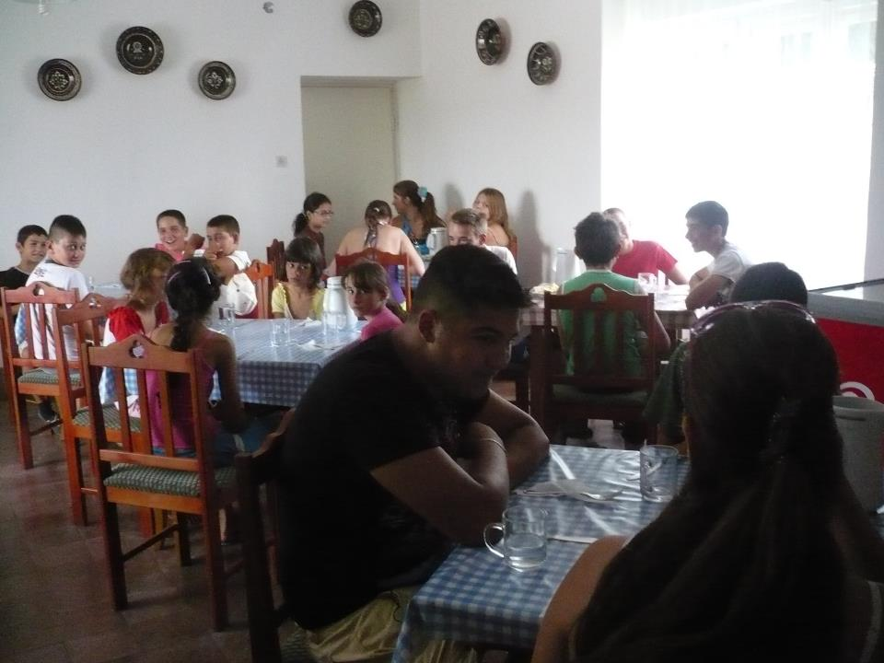

Slide 24
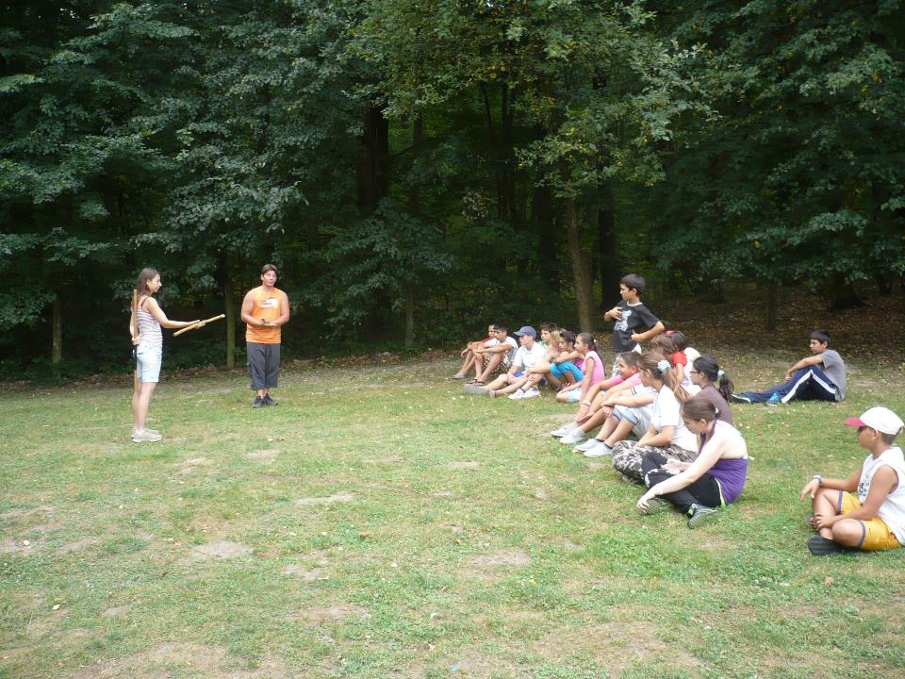

Slide 25
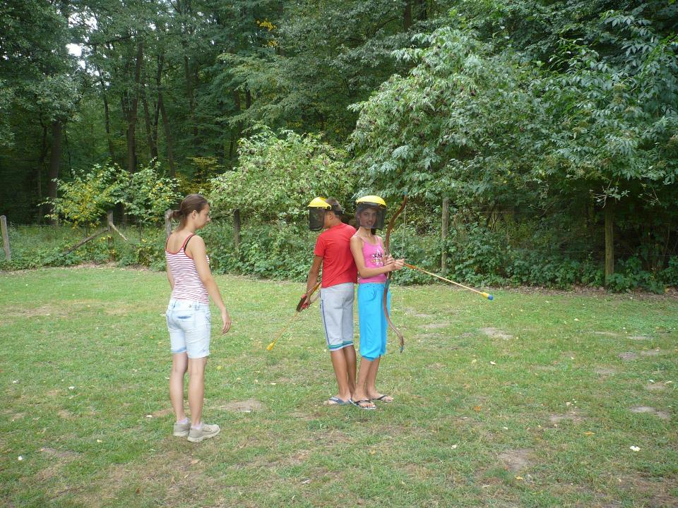

Slide 26
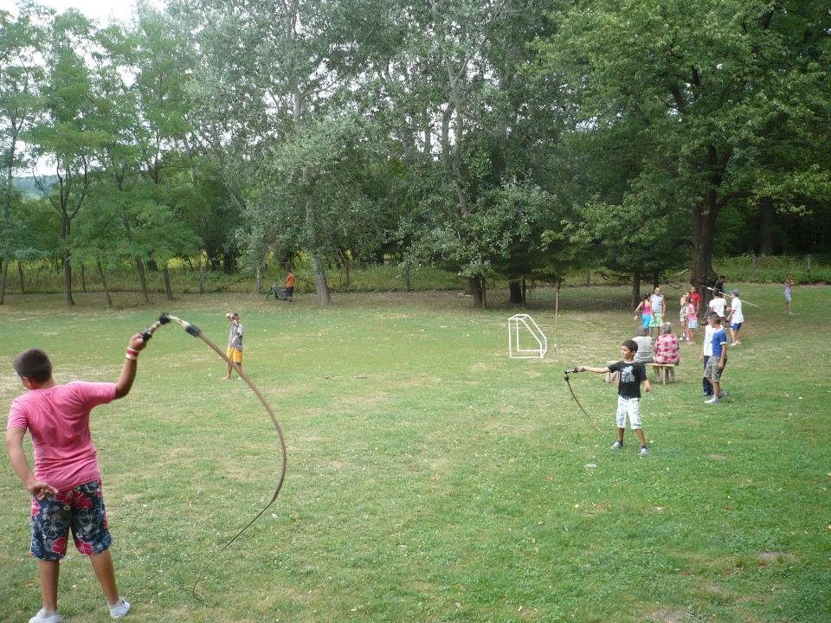

Slide 27
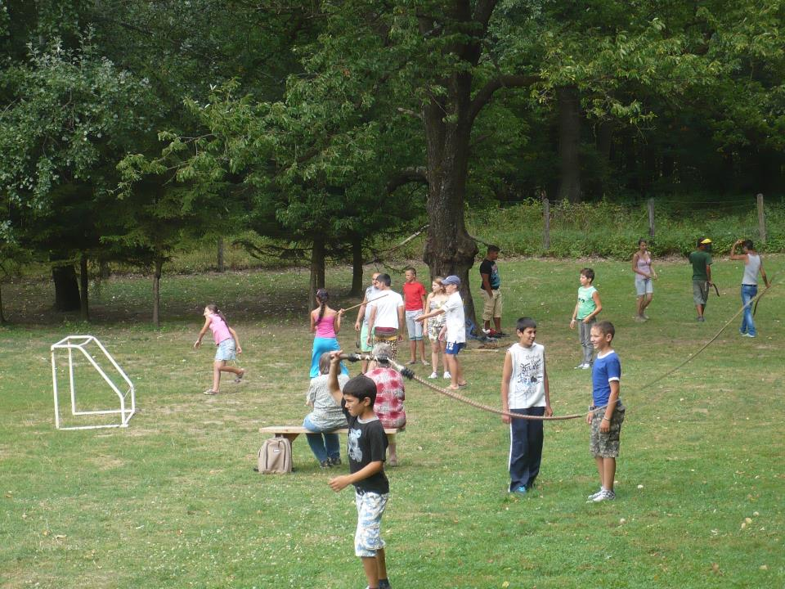

Slide 28
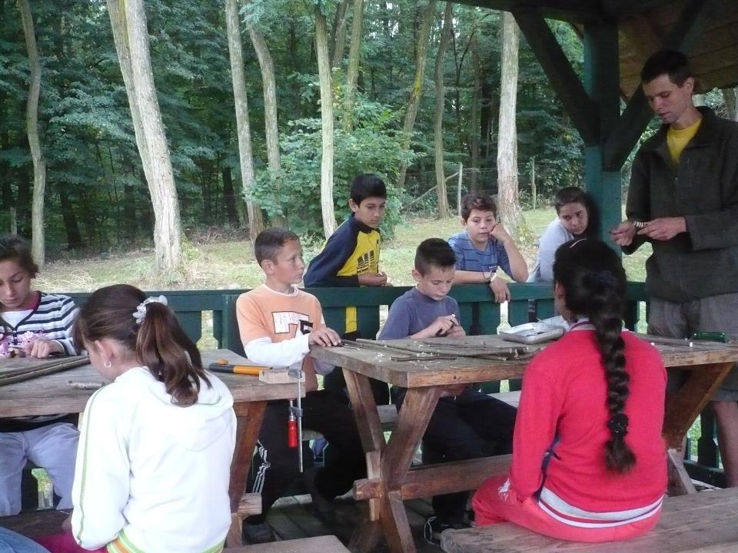

Slide 29
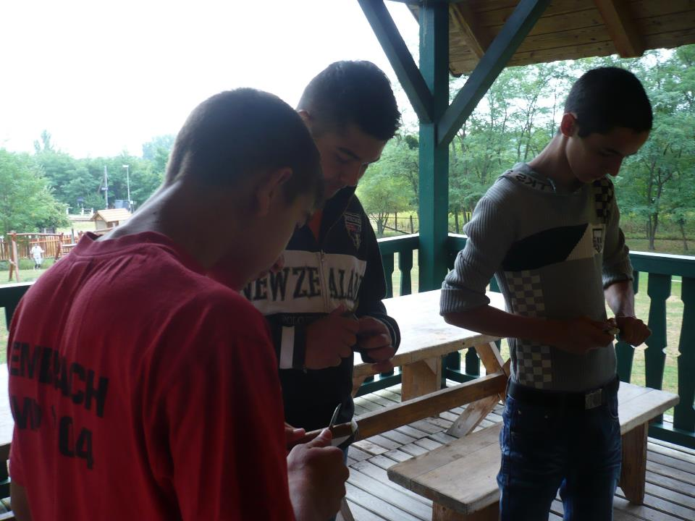

Slide 30
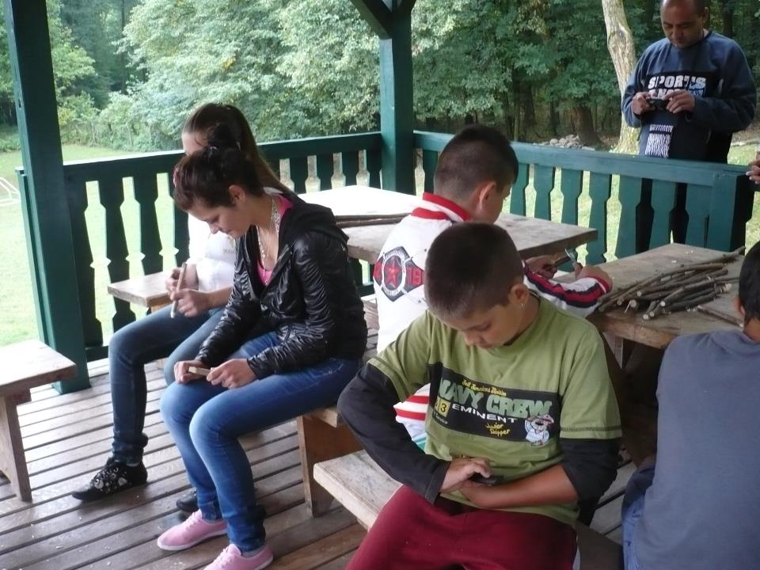

Slide 31
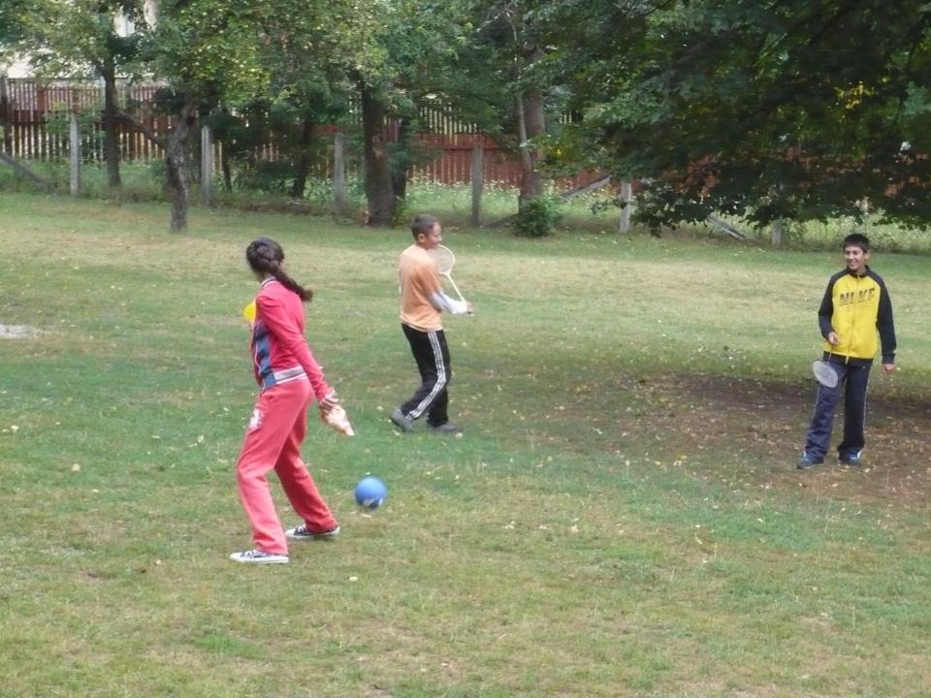

Slide 32
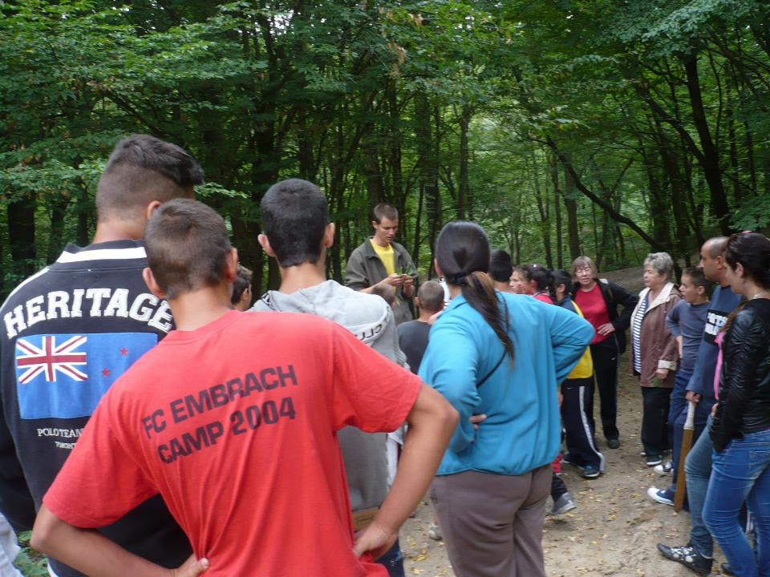

Slide 33
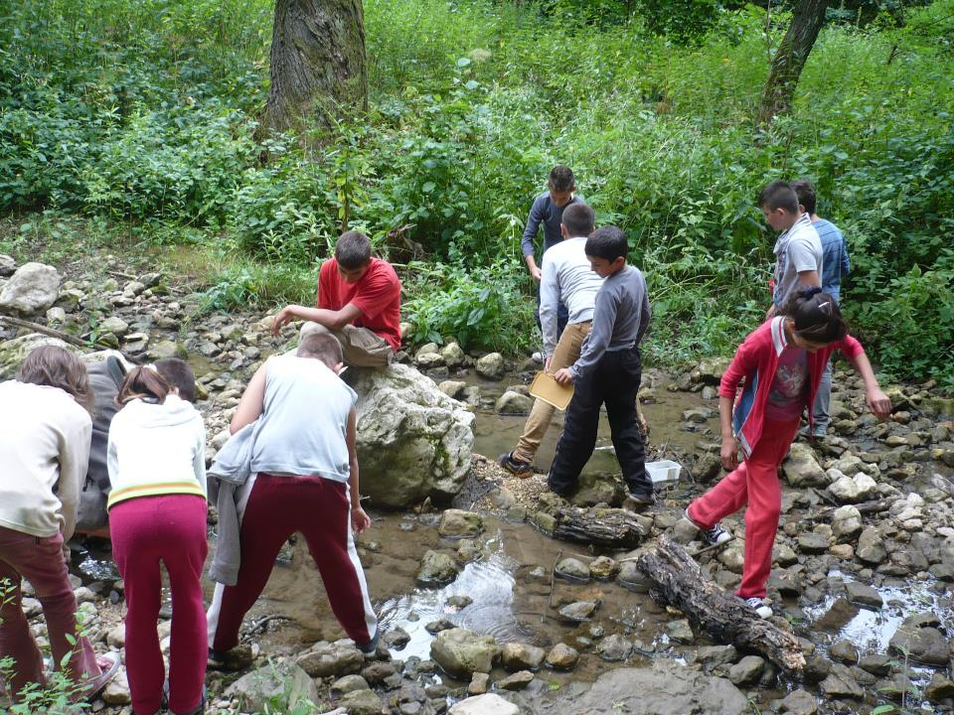

Slide 34
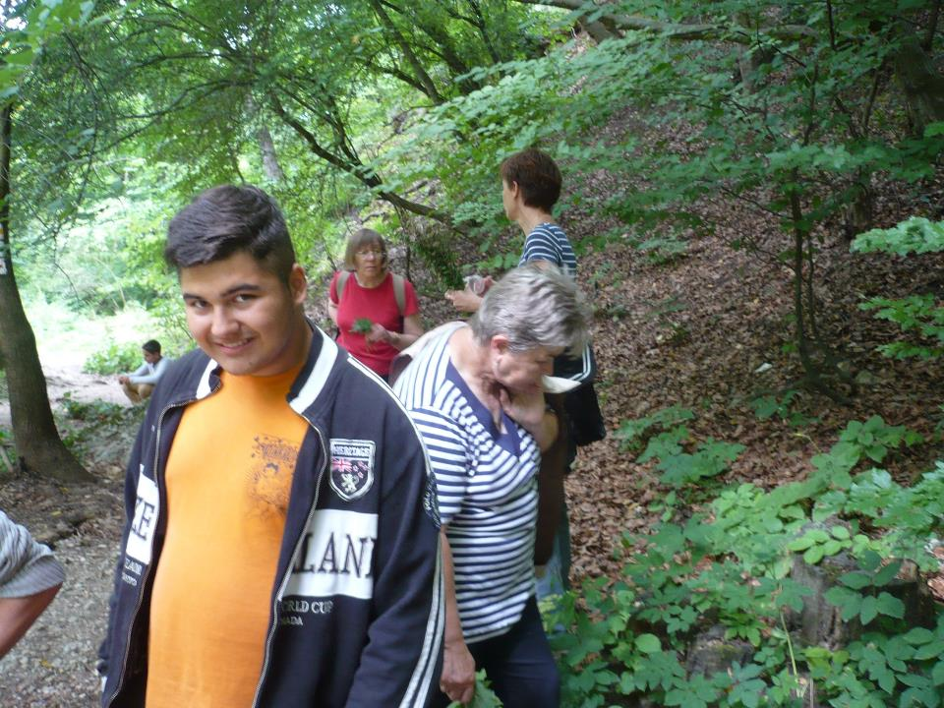

Slide 35
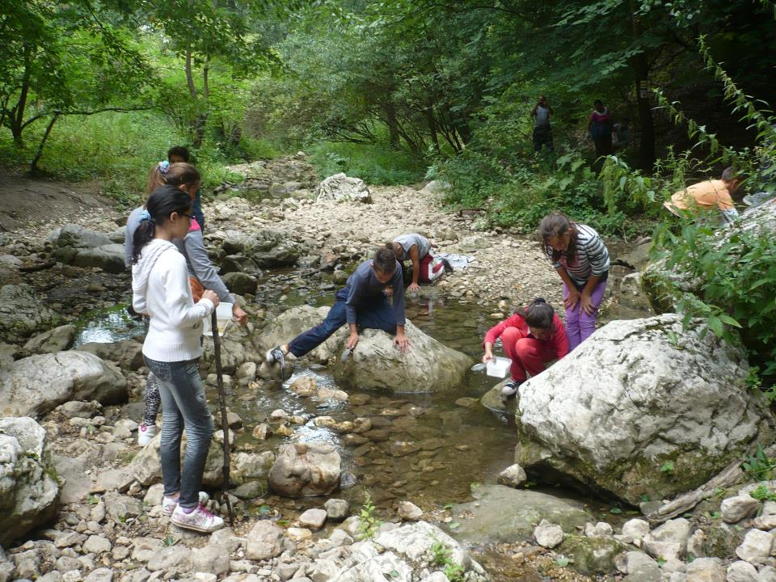

Slide 36
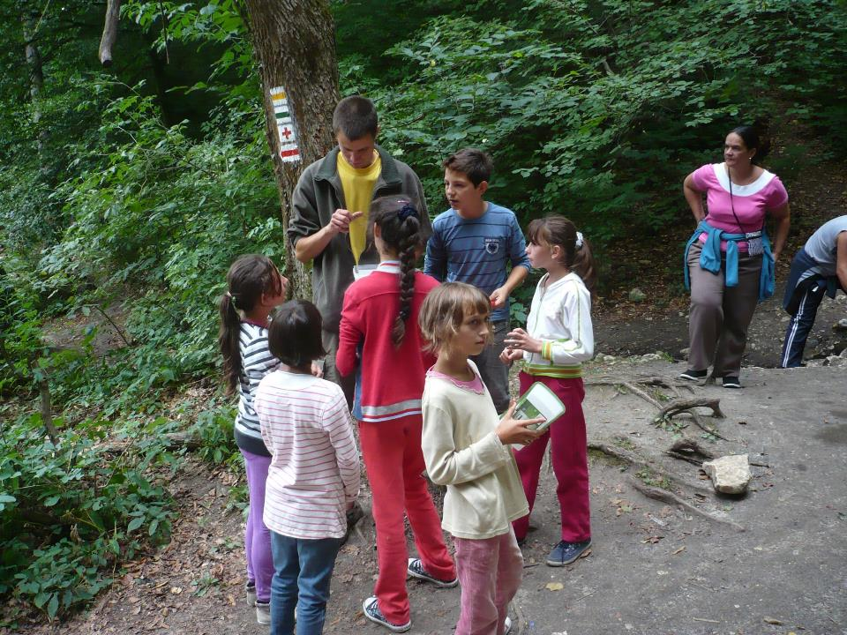

Slide 37
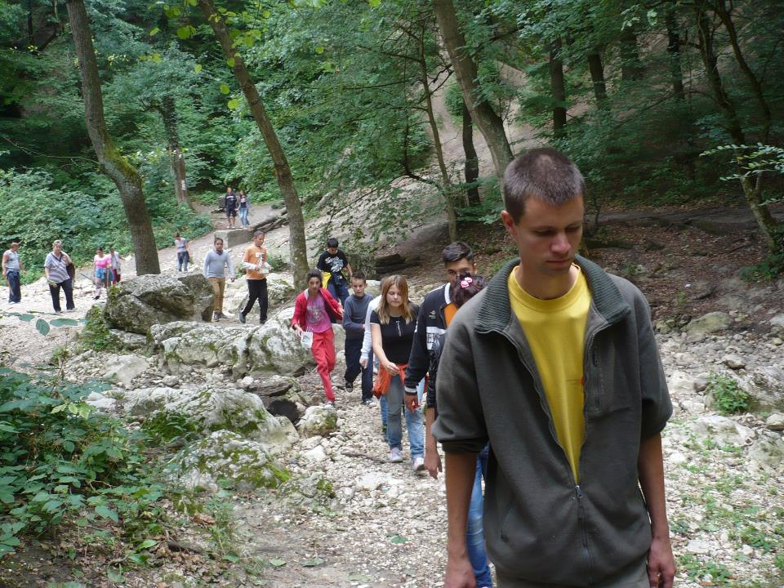

Slide 38
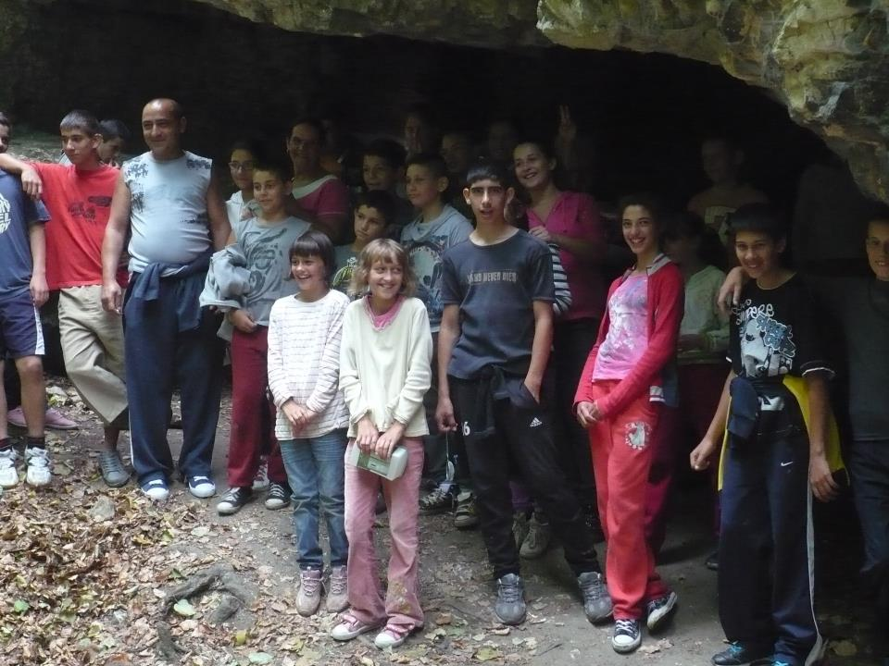

Slide 39
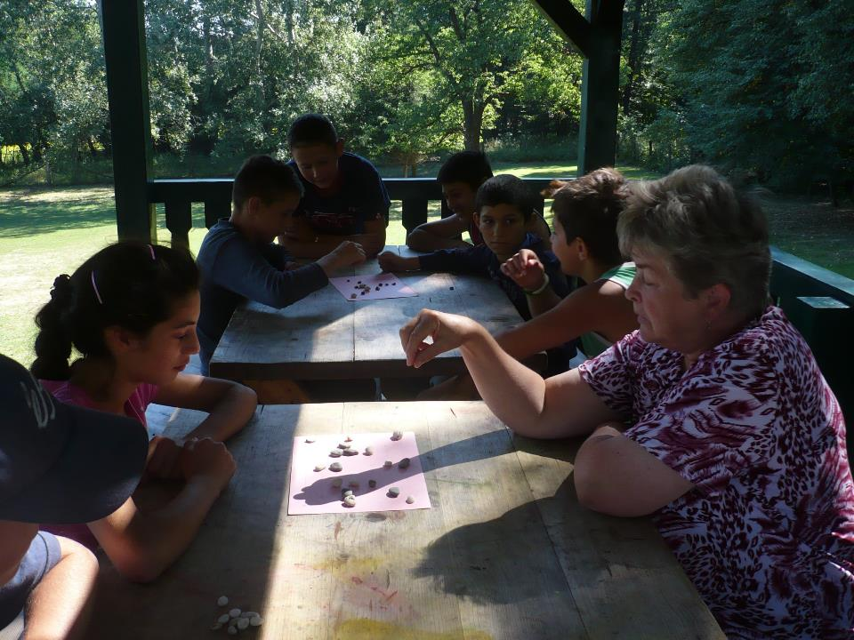

Slide 40
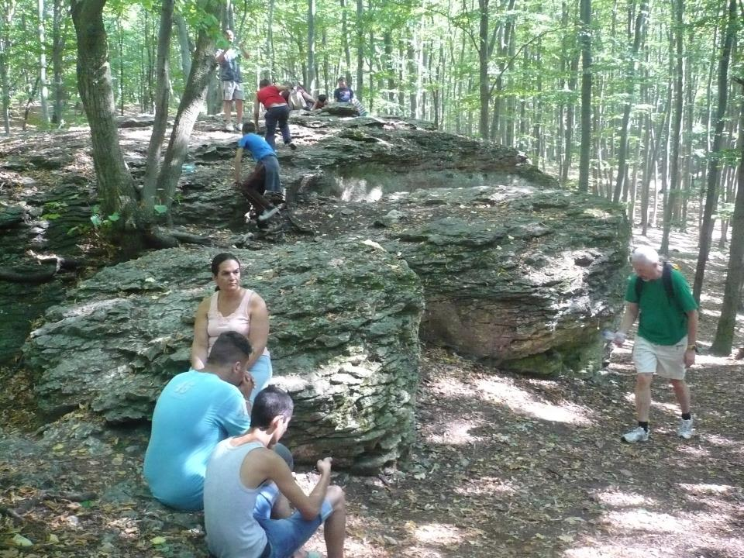

Slide 41
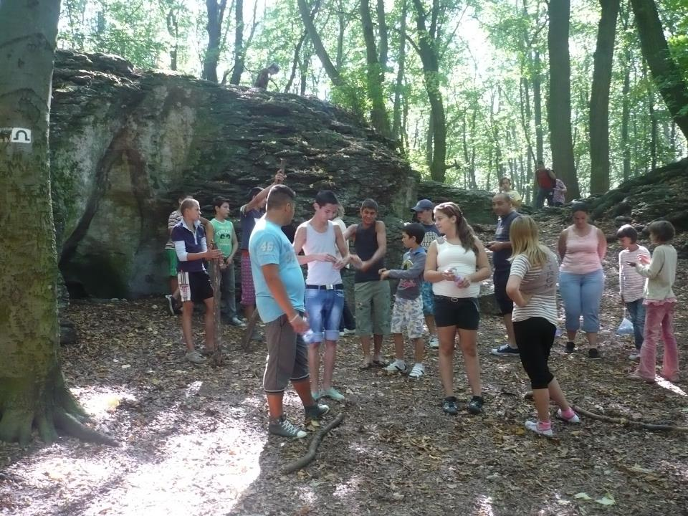
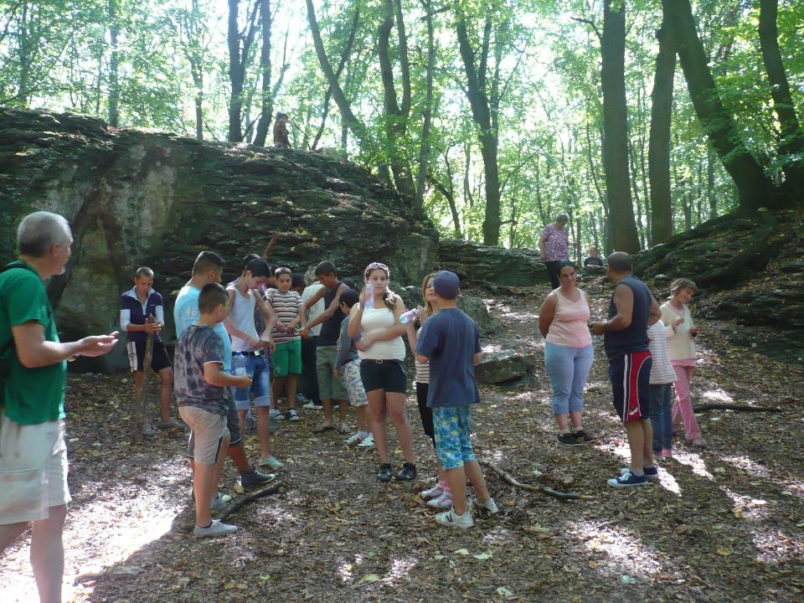

Slide 42
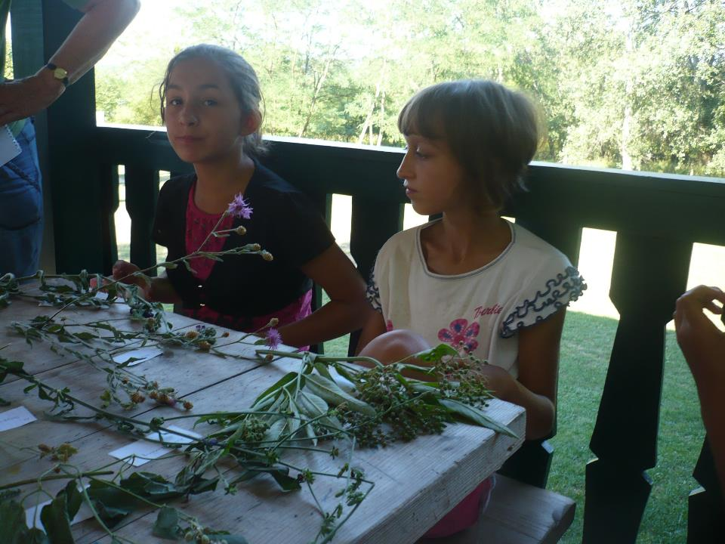
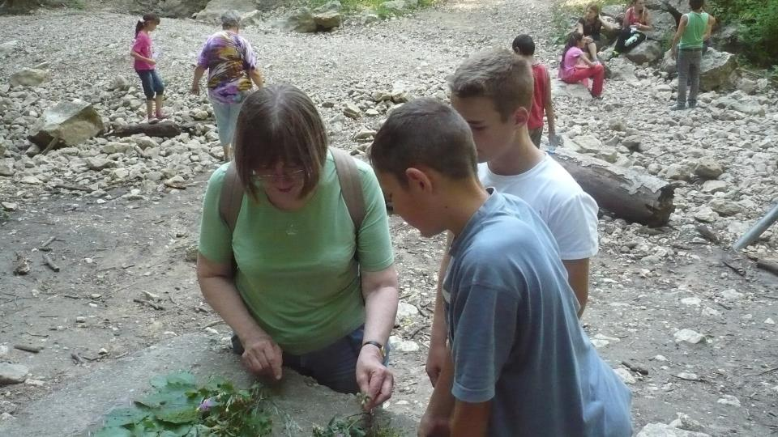

Slide 43
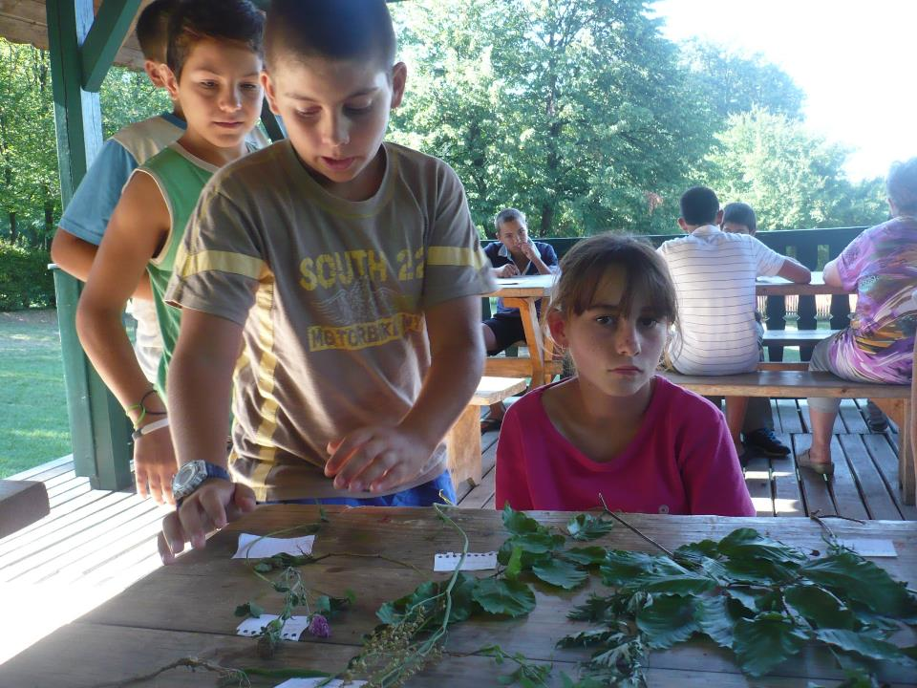

Slide 45
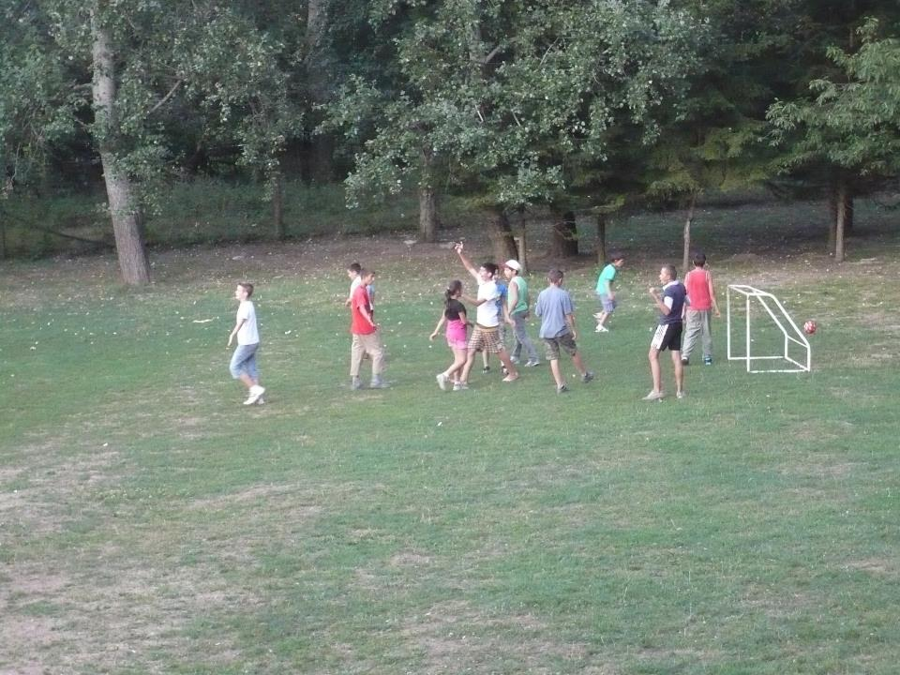

Slide 46
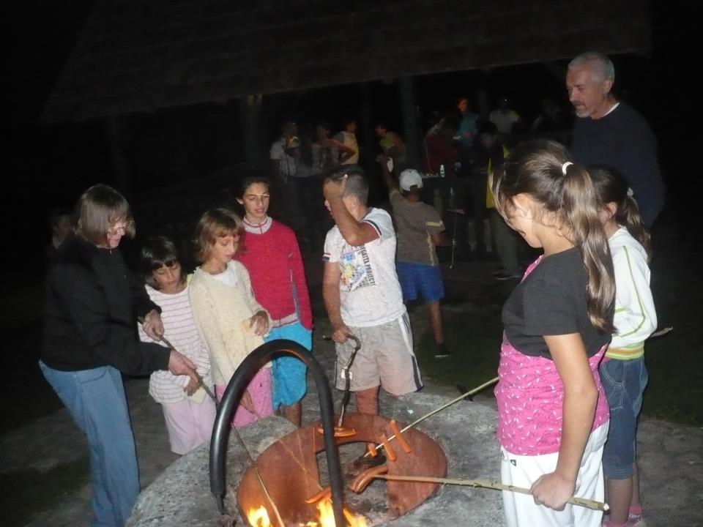

Slide 47
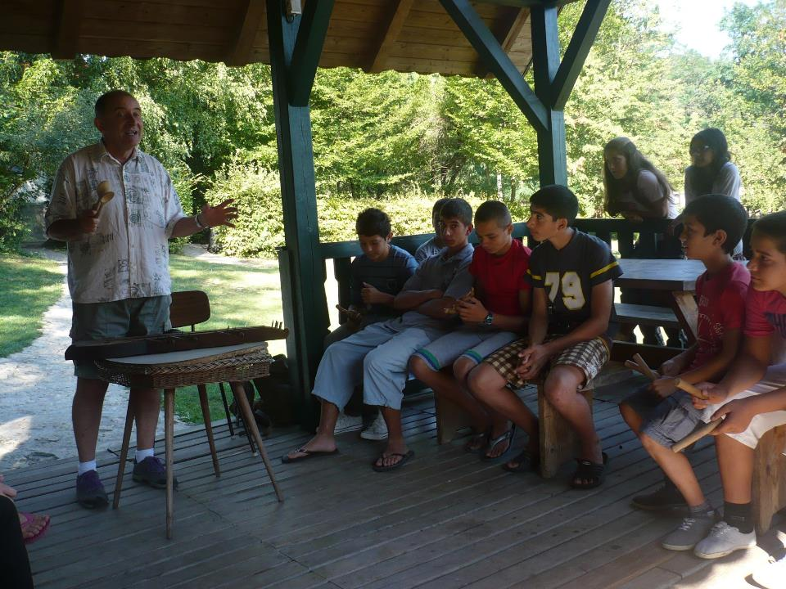

Slide 48
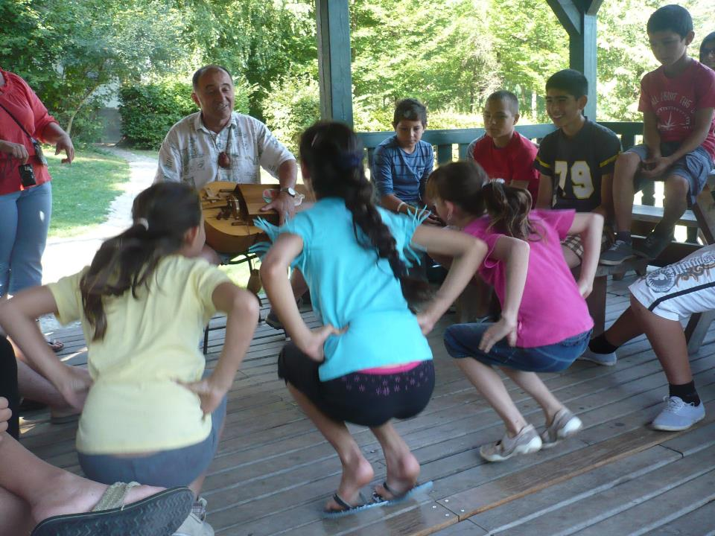

Slide 49
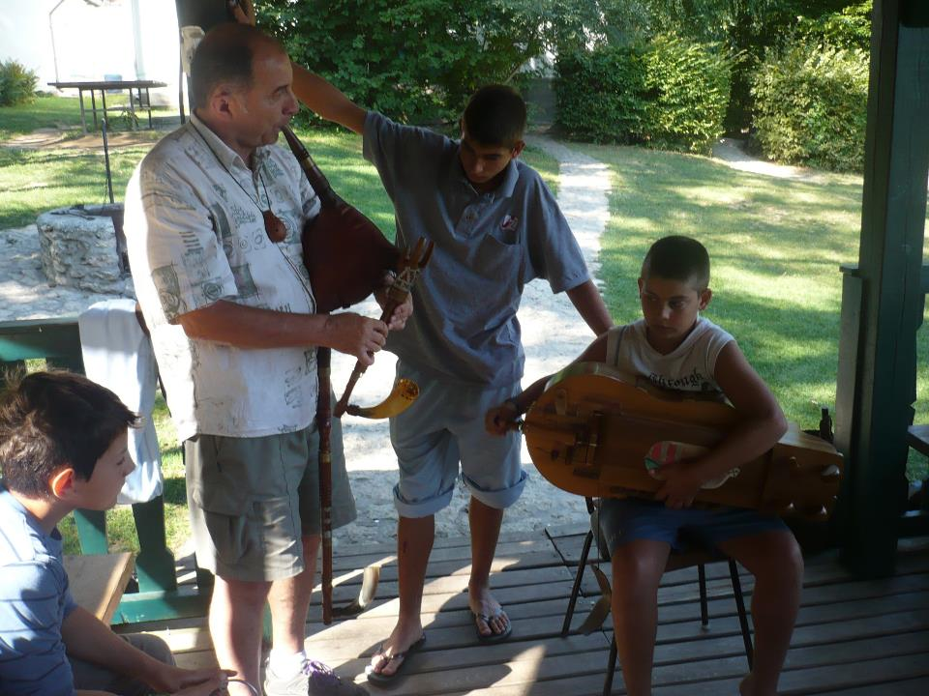

Slide 50
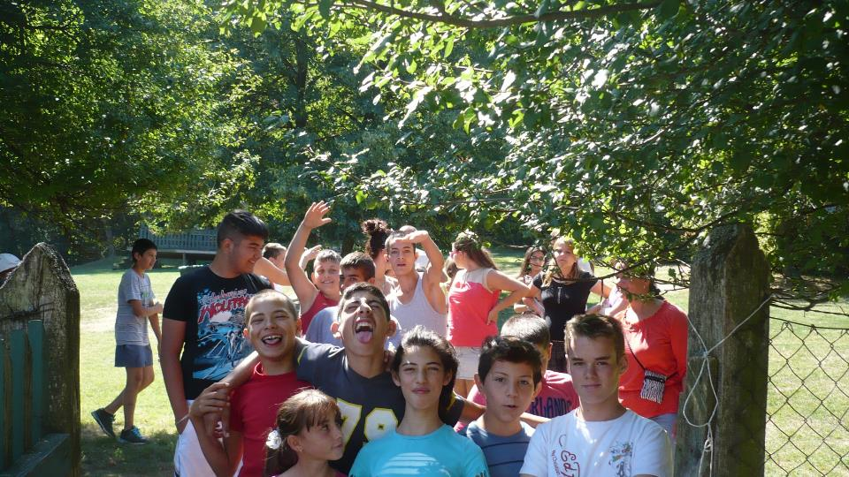

Slide 51
KIRÁNDULÁS ZIRC

Slide 52
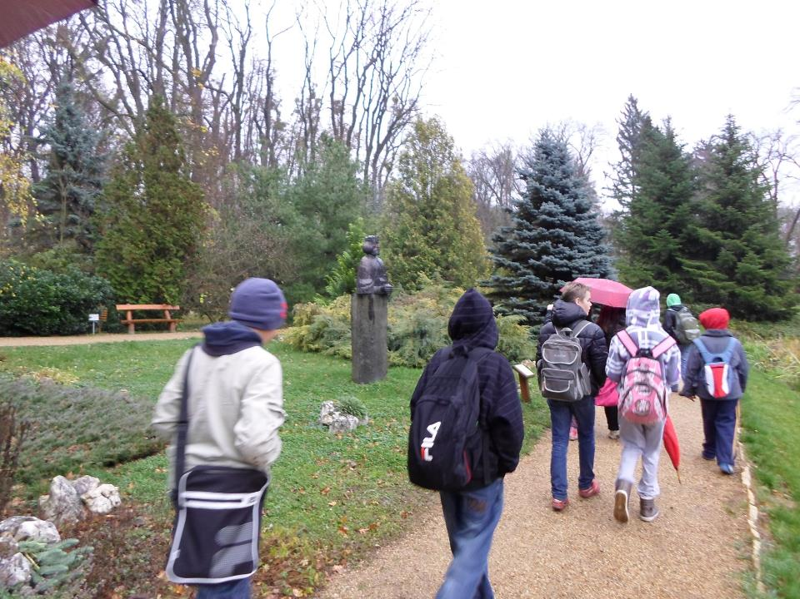

Slide 53
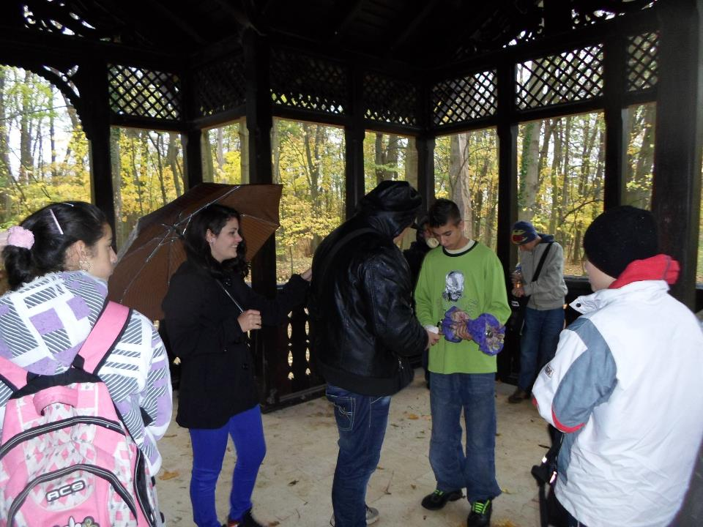

Slide 54
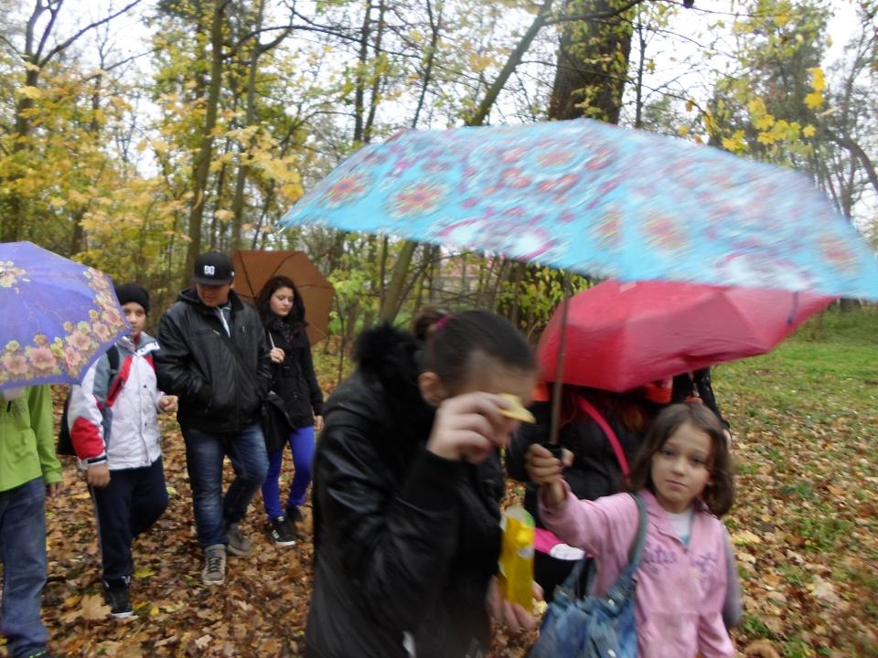
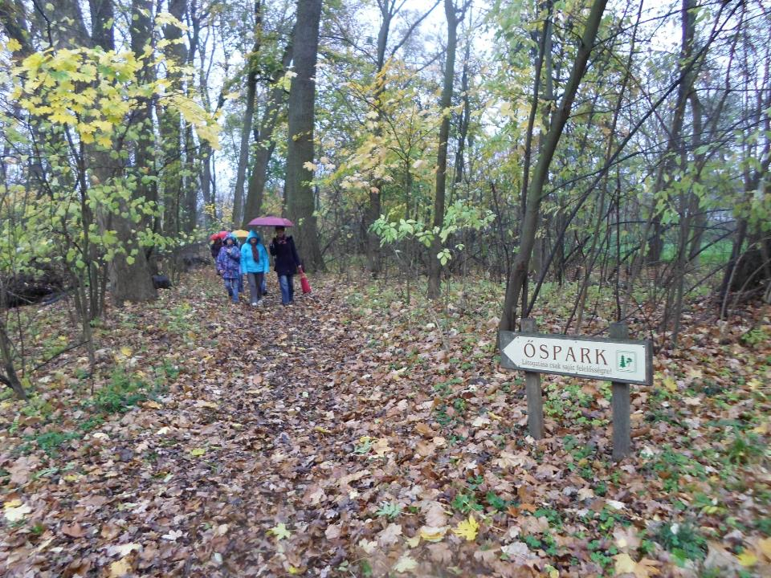

Slide 65
Projektnyitó 2013. november 25.

Slide 73
Kirándulás Mosonmagyaróvár 2014. március 29.

Slide 84
Kézműves foglalkozás

Slide 90
Kulturális nap

Slide 99
SZAKMAI KONFERENCIA 2014. MÁJUS 16.

Slide 108
TÁBOR 2014. JÚLIUS

Slide 117
KULTURÁLIS NAP 2014. OKTÓBER

Slide 125
KIRÁNDULÁS BUDAPEST 2014. NOVEMBER 15.

Slide 134
KIRÁNDULÁS 2015. MÁRCIUS 21.

